Slide 1
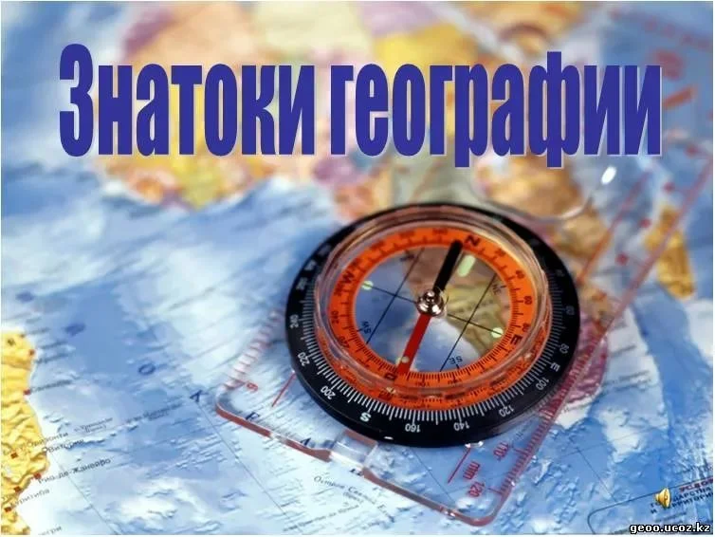
Конкурс знатоков
для обучающихся 5 -11классов

Slide 2

Разминка
Закончи фразу…..

Slide 3
1. Хомяк-туристка с кличкой Полга в круиз ушла по речке……
2. Дятел выбивает дробь на сосне у речки...
3. Королевич Елисей прыгнул в речку…
4. Из Мексики спортсменка лама плыла легко по речке...
5. По берегу бежала мышь: «Я быстрее, чем ………….!»
6. Мурлыкала кошка: «Мур-мур - Я рыбки хочу из речки……..! »
7. В море Лаптевых полено плывет весной по речке…
8. Можно ли найти коралл на темном дне реки...
9. Француз воскликнул: «Но, пардон, Есть в России речка……! »
10. Вот, небыль! Стадо зебр пронеслось вдоль речки…

Slide 4

1 раунд:
Вопросы легкой прожарки
тест

Slide 5
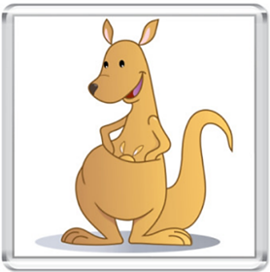
Юля очень любит путешествовать по странам. Возвращаясь домой, она всегда привозит на память сувенирный магнит. Определите по магниту, в какой стране побывала Юля.
А) Китай Б) Великобритания
В) Аргентина Г) Австралия

Slide 6
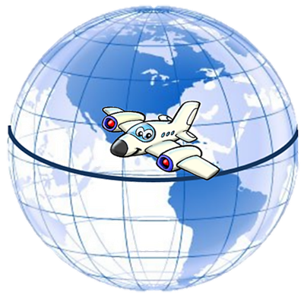
2. Определите, сколько часов длился «кругосветный» полёт по экватору со скоростью 1000 км/ч, если длина экватора составляет 40000 км.
А) 40 Б) 400 В) 4000 Г) сутки

Slide 7
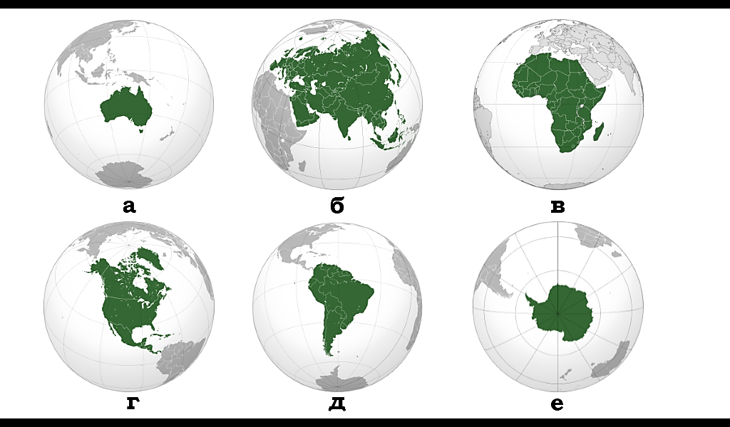
3. Расположите в правильной последовательности материки по размерам, начиная с наибольшего по площади.
А) бвгдеа Б) бгвдае
В) бгвдеа Г) бвгдае

Slide 8
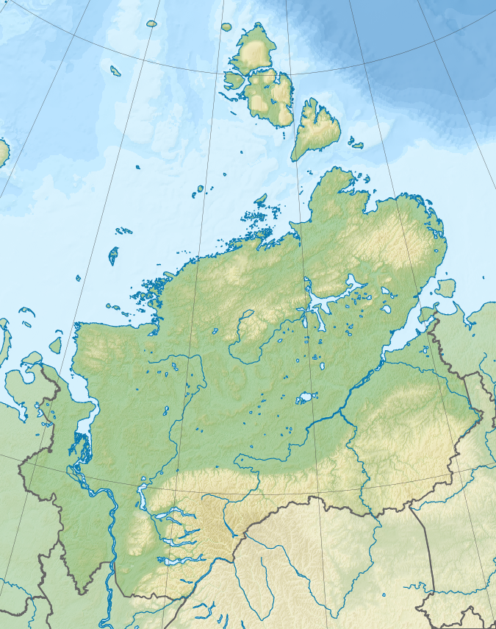
4. «Это озеро лежит за полярным кругом, в царстве холода и вечной мерзлоты, на одноименном полуострове».
А)Таймыр
Б) Онежское
В) Ладожское
Г) Ханка

Slide 9
5. Выберите верное определение понятия «Самум»
А. Теплое течение в Тихом океане,
Б. Низкие горы в Северной Америке
В. Сухой, знойный ветер в пустынях Аравии и Северной Африки
Г. Холодный ветер в Антарктиде

Slide 10
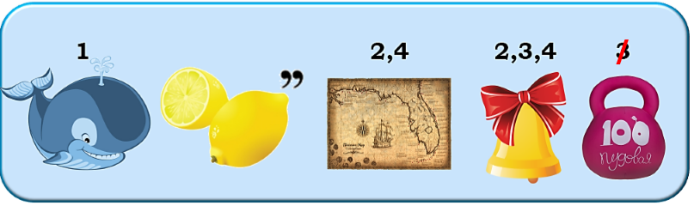
6. Разгадай ребус. Название какой науки здесь зашифровано?
А) океанология Б) климатология
В) геология
Г) биогеография

Slide 11
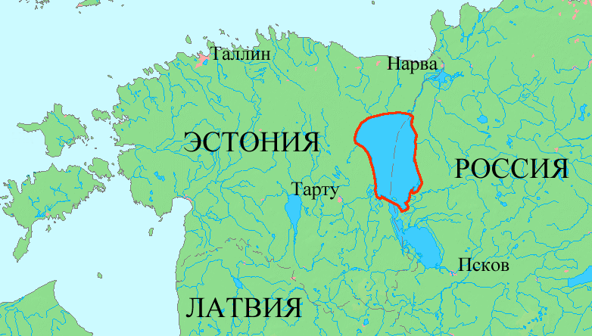
7. «Это озеро – исторический памятник великого подвига русского народа. Здесь в 1242 году произошло знаменитое Ледовое побоище».
А)Байкал
Б) Онежское
В) Селигер
Г) Чудское

Slide 12
2 раунд:
Вопросы средней прожарки
Теоретический тур

Slide 13
Разгадайте филворд.
Из представленных морей выберите те, которые омывают берега России, подсчитайте их количество.

Slide 14
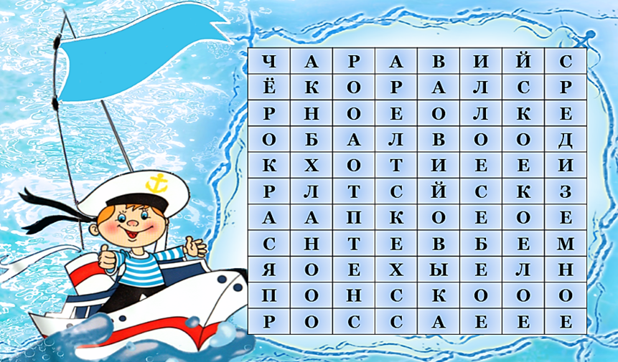

Slide 15
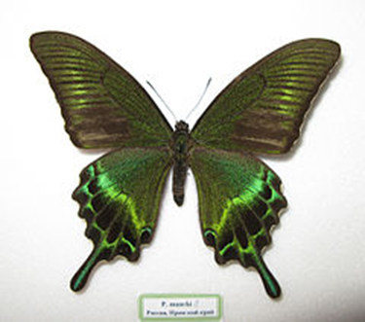
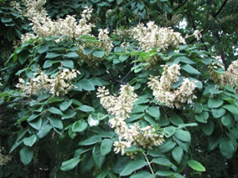
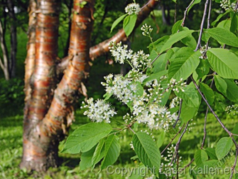
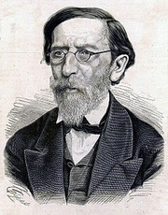
2. Что объединяет эти изображения? Как зовут ученого?

Slide 16
3. Соотнесите цифры и буквы, показывающие в каких населенных пунктах Хабаровского края находятся эти памятники.

Slide 17
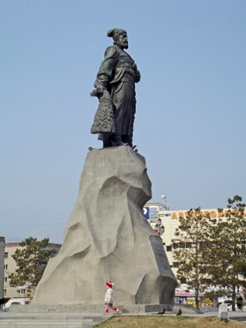
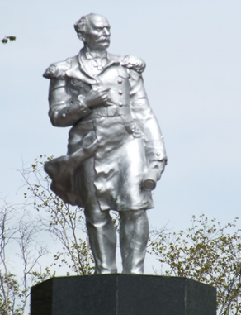
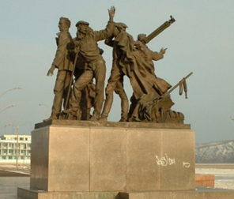
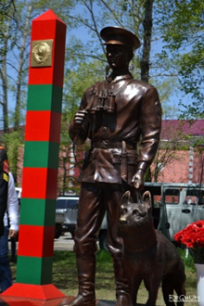
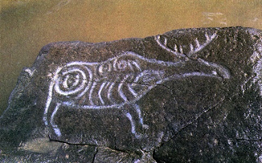
№ | Город
1 | Комсомольск-на-Амуре
2 | Хабаровск
3 | Николаевск –на- Амуре
4. | Сикачи – Алян
5. | Бикин
А.
Б.
В.
Д.
Г.

Slide 18
3 раунд:
Вопросы Сильной прожарки
Теоретический тур

Slide 19
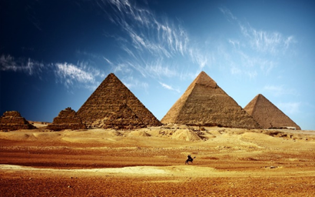
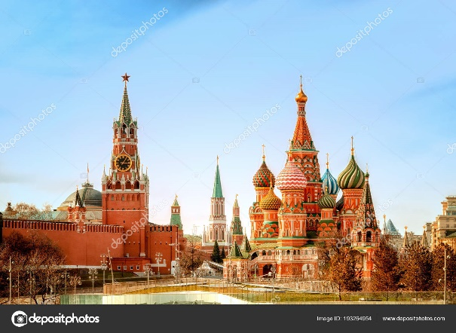
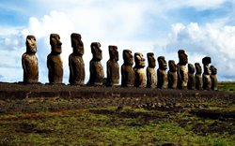
1. Определите объект Всемирного наследия ЮНЕСКО по фотографиям. Назовите место, страну и ее столицу где они расположены
А. Б. В.

Slide 20
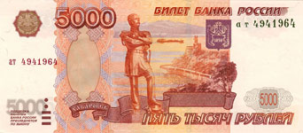
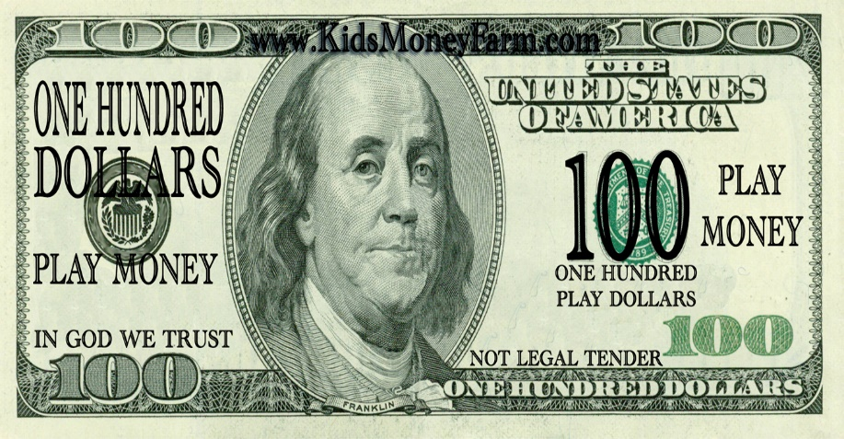
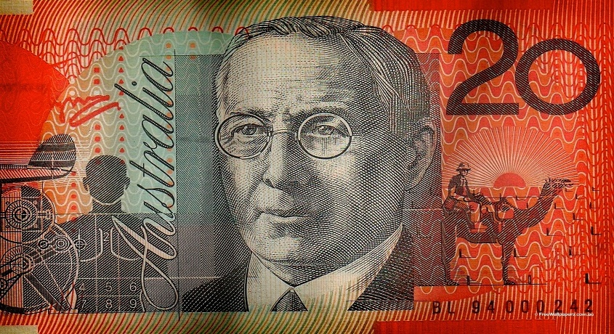
2. Назовите города и их достопримечательности,
изображенные на купюрах
А. Б. В.

